Slide 1
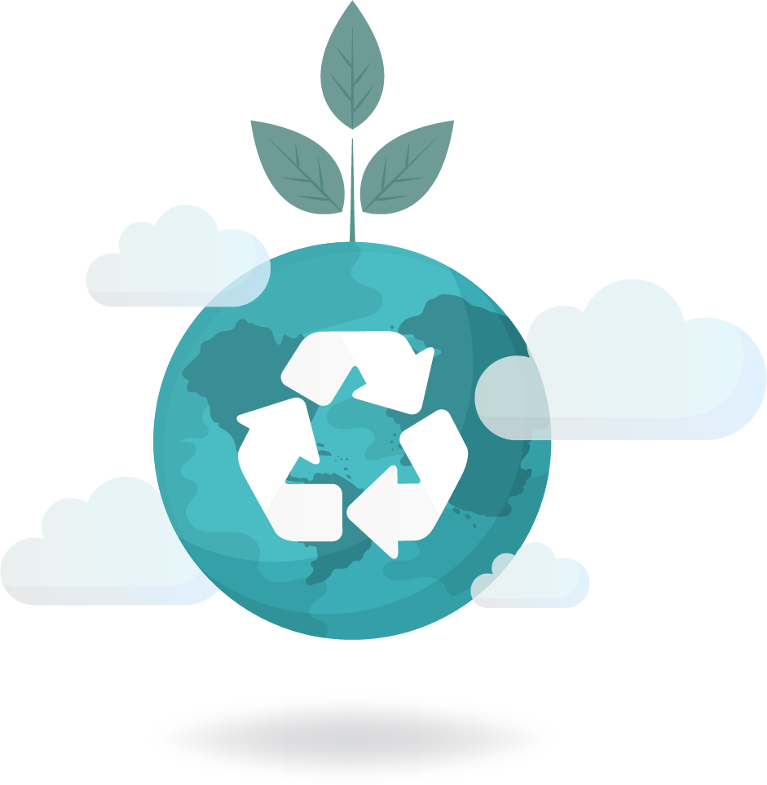
Žiedinė ekonomika

Slide 2
Žiedinė ekonomika – tai atsinaujinanti sistema, kurioje išteklių ir atliekų sąnaudos, emisijos ir energijos praradimai yra sumažinami, juos teisingai valdant ir sujungiant į uždarą energijos ir medžiagų grandinę.
Žiedinė ekonomika užtikrina darnų išteklių naudojimą ir nekintamą išteklių vertę, eliminuodama atliekas ir sukurdama teigiamą vertę tiek ekonomikai, tiek aplinkai bendrąja prasme.

Slide 3
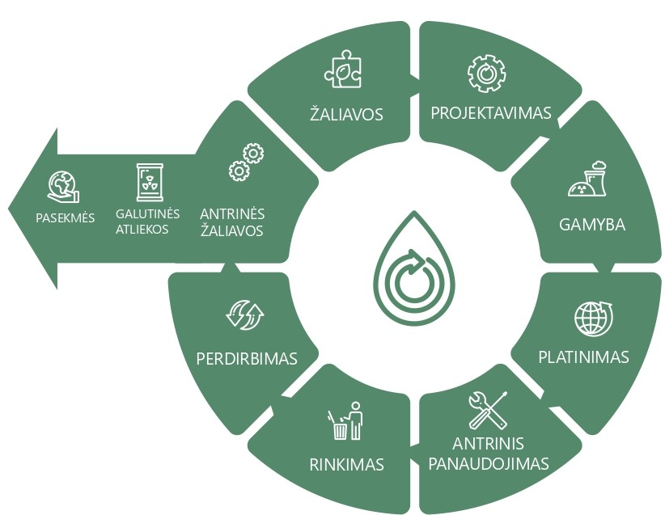

Pagrindiniai žiedinės ekonomikos etapai
Žaliavos
Projektavimas
Gamyba
Platinimas
Antrinis panaudojimas
Rinkimas
Perdirbimas – antrinės žaliavos – galutinės atliekos – pasekmės

Slide 4
Gyvavimo ciklas
Visi produktai ir paslaugos daro poveikį mus supančiai aplinkai: nuo produkcijos gamybai reikalingų pirminių žaliavų išgavimo iki jų platinimo, naudojimo ir šalinimo.
Tam priskiriamas ir energijos bei resursų naudojimas, dirvožemio, oro ir vandens tarša, šiltnamio dujų emisijos.
Gyvavimo ciklo požiūryje įtraukiamos visos produkto egzistavimo stadijos, siekiant išsiaiškinti, kur gali būti atlikti patobulinimai, siekiant sumažinti poveikį aplinkai bei resursų eikvojimą.
Pagrindinis tikslas – vengti veiksmų, kurie neigiamą poveikį perkelia iš vieno etapo į kitą.
Gyvavimo ciklo analizės parodė, kad, kartais aplinkai vis tik naudingiau seną daiktą pakeisti nauju (nepaisant generuojamų atliekų), kuris suvartoja mažiau energijos.

Slide 5
Žaliavos – tai medžiagos, naudojamos pramoniniams gaminiams gauti.
Jos skirstomos į pirmines ir antrines žaliavas.
Pirminės žaliavos – tai žaliavos, randamos gamtoje ir gamybos procese naudojamos kaip pirminis elementas, kurios dažniausiai minimos kaip iškasenos.
Antrinės žaliavos – tai buityje ar komercinėje veikloje panaudotų medžiagų (popieriaus, stiklo, plastiko, metalo ar kt.) likučiai, kuriuos perdirbus gaminami nauji produktai.

Slide 6
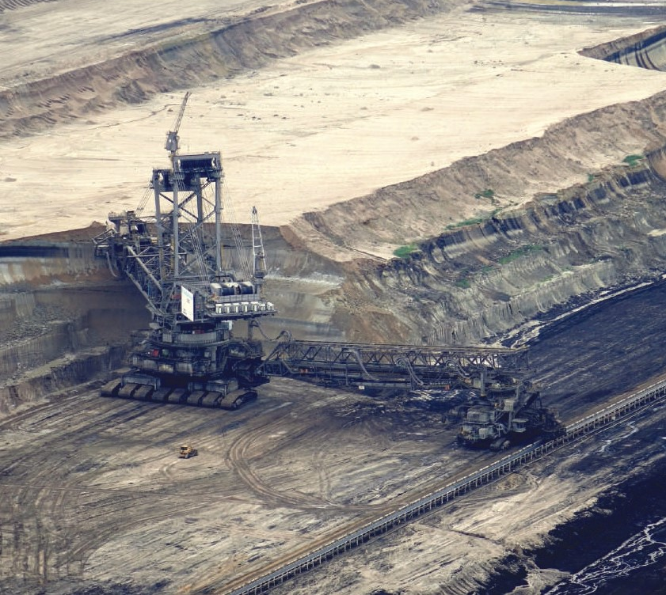

Žaliavų rūšys pagal kilmę:
mineralinės (rūdinės; nerūdinės; degiosios (organinės);
augalinės;
gyvūninės.
Galimi žaliavų agregatiniai būviai:
kietos (pvz.: akmens anglis, druska, smėlis ir kt.);
skystos (pvz: vanduo, nafta ir kt.);
dujinės (oras, gamtinės dujos)

Slide 7
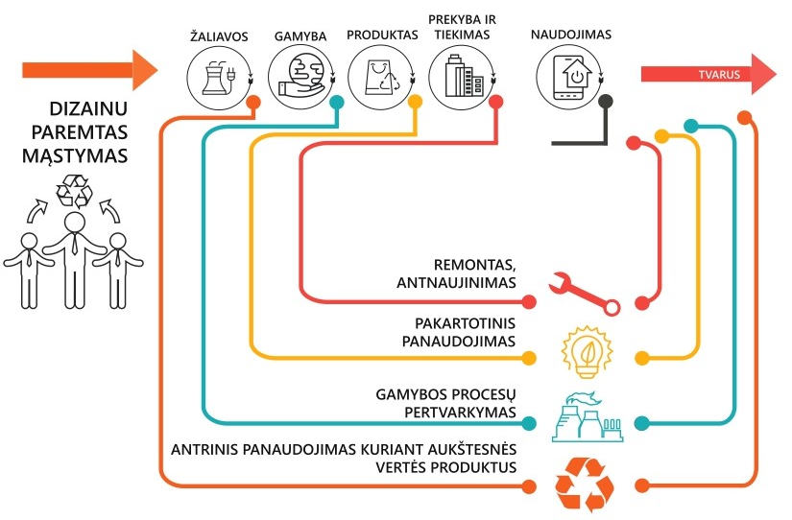
Projektavimas
Gaminių projektavimas apibrėžiamas kaip gamybos proceso dalis, kuri apima produkto išvaizdos, pakuotės, vartojimo instrukcijos projektavimą, kūrimą ir pateikimą vartotojams.

Slide 8


Gamyba
Taikant švaresnės gamybos reikalavimus, pagamintas „žalesnis“ produktas turės didesnę paklausą rinkoje, nes tai – ateities produktas.
Priežastys, dėl kurių tikslinga investuoti į Švaresnės gamybos projektus:
produkto ir technologinių procesų tobulinimas;
žaliavų, energijos ir vandens sąnaudų mažinimas, taip mažinant pagaminto produkto kainą;
produkto konkurencingumo rinkoje padidėjimas;
gerėja santykiai su aplinkos apsaugos įstatymų saugotojais;
mažinamos sąnaudos, susijusios su apdorojimu, saugojimu ir perdirbimu ar perdavimu kenksmingų atliekų, susidarančių gamybos metu;
gerėja dirbančiųjų sveikata, saugumas ir moraliniai santykiai tarp darbdavių ir dirbančiųjų;
gerėja kompanijos įvaizdis;
mažinami kaštai, susiję su susidarančių atliekų tvarkymu.

Slide 9
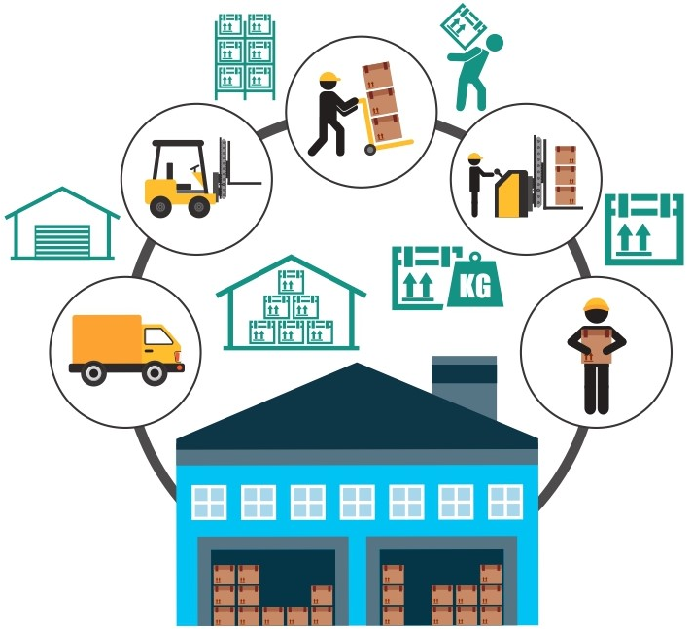
Platinimas
Šiame etape apsprendžia daiktų ir maisto keliavimo būdus bei kaip gaminiai būtų gabenami kuo saugiau, nepažeidžiant pakuotės.
Jei kelionę sutrumpintumėme, pavyktų sumažinti ir pakuočių, kurias reiktų naudoti kaip galima ilgiau, skaičių.
Pakuotė – gaminys, pagamintas iš įvairių medžiagų ir skirtas gaminiams pakuoti, apsaugoti, tvarkyti, gabenti, pateikti vartotojams ar gaminių naudotojams.

Slide 10
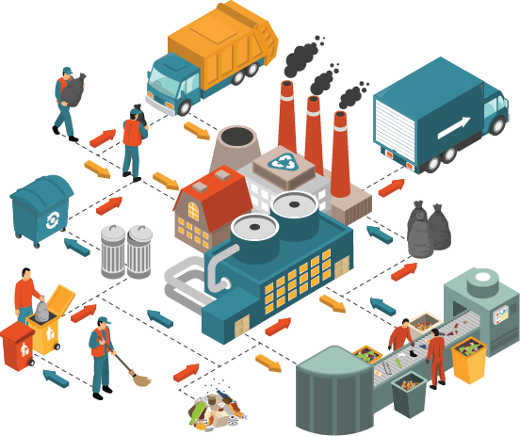
Antrinis panaudojimas
Pagal šį principą skatinami aplinkai mažiausiai žalingi gamybos būdai.
Nuo to, kaip rinksime ir tvarkysime atliekas, priklausys, ar daug jų bus perdirbta, vertingas medžiagas sugrąžinant į ekonomiką, ar bus pasirinktas neefektyvus variantas – didžiąją dalį perdirbti tinkamų atliekų šalinti sąvartyne arba sudeginti, ir, galbūt, padaryti žalos aplinkai bei prarasti daug ekonominių išteklių.
Kol kas perdirbama tik 40 proc. visų ES namų ūkiuose susidarančių atliekų. Šis vidurkis neatskleidžia didžiulių valstybių narių ir regionų skirtumų – vienur perdirbama net 80 proc., kitur – mažiau kaip 5 proc. atliekų.

Slide 11
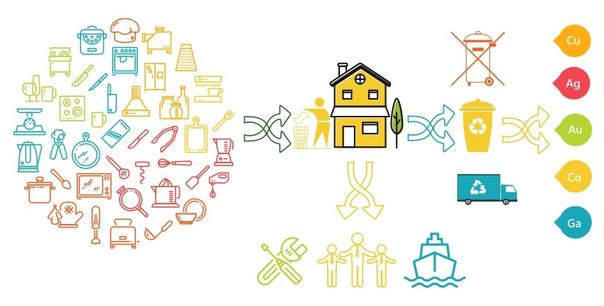
Rinkimas ir perdirbimas
Žiedinėje ekonomikoje medžiagos, kurias galima perdirbti, sugrąžinamos į ekonomikos ciklą kaip naujos žaliavos.
Šias antrines žaliavas galima parduoti ir vežti lygiai kaip iš tradicinių gavybos šaltinių gaunamas pirmines žaliavas. Todėl mums, kaip vartotojams, labai svarbu atliekas rūšiuoti, nes tinkamai rūšiuojamos, atliekos greičiau pasieks atliekų perdirbimo įmones ir bus tinkamai pritaikytos.

Slide 12
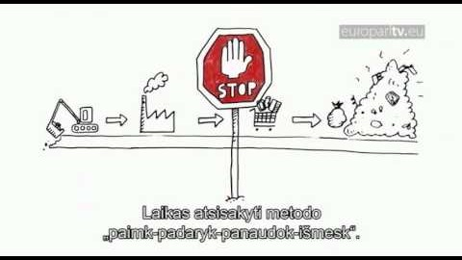
Kas yra žiedinė ekonomika ir kuo ji naudinga žmonijai?
Šaltinis:
Kas yra žiedinė ekonomika ir kuo ji
naudinga žmonijai? 2016 m.

Slide 13

PASITIKRINKIME ŽINIAS!
Spausk ant logotipo ir spręsk viktorinos klausimus
Sėkmės!
Viktorinos nuoroda:
https://forms.gle/tQePrkJEp5r2AZRu5

